Slide 1
活動報告資料
三菱CC研 第6研究会 第3分科会
2021年11月11日

Slide 2
活動状況について

Slide 3






課題の整理
CC研各社ヒアリング結果からデータ分析基盤に関する課題を抽出し、論点を「全体構成の設計」と「個別領域の改善・高度化」に整理しました。
アウトプットするもの
論点(検討すべき事項)
必要なインプット
A.ビジネス要望
・データ利活用の戦略 (第1分科会?)
・品質、セキュリティ、標準化の方針(第2分科会?)
データ分析基盤の全体に係るもの
データ利活用戦略や施策との整合をとるには。
ビジネス要望を漏れなく把握・反映する方法は。
要望に即したシステム構成や要素を選定するには。
①理想的なデータ分析基盤を設計する為の方法
B.システム構成全体や個々の要素知識
・構成及びそのパターン
・必要となる機能
・実現する為の製品やサービス
以前の各社課題調査内容
今回の調査内容など
C.課題
・CC研メンバー各社で抱えている課題
・業界や競合他社の課題
収集・保管・活用等の各領域に関するもの
何が課題なのか。どこから取り組むべきか。
どこまでやればいいのか。どこを目指せばいいのか。
解決へのアプローチやソリューション・プラクティスは。
AI等を活用した更に発展的なアプローチはあるか。
D.事例
・CC研メンバー各社の成功/失敗事例
・業界や競合他社の事例
②各領域を効率的に改善・高度化する為の方法
提供元
収集
保管
分析
活用先
加工
運用管理
E.既存のソリューション
・DMBOKなどのフレームワーク
・製品やサービス

Slide 4
解決アプローチの検討
課題に対する解決アプローチを分科会メンバー全員で検討して整理しました。
理想的なデータ分析基盤を設計する為の方法
データ分析基盤を効率的に運用・改善する為の方法
問題 | データ分析基盤の在るべき姿が分からない。
↓
具体的な課題 | ・そもそも(戦略や施策、要件に)適した構成がわからない。 ・データを収集の仕組みがない。会社間の制約でできない。受け口がない。 ・必要とされる機能が網羅できていない
↓
検討事項 | ・戦略や施策、要件に適合した構成を導きだす方法を検討する。 ・様々な制約を踏まえて必要なデータを取得する方法を検討する。 ・求められる機能を漏れなく実現・実装する為の方法を検討する。
↓
分析 | ・収集したアーキテクチャやコンポーネント、製品・サービス情報からヒントを得る。 ・既存のベストプラクティス(通常のシステム構築のセオリーなど)からヒントをえる。
↓
解決アプローチ の設定 | 【凡例】 ・戦略、施策、要件の類型に応じた構成パターン集があればよいのでは？ ・要件の抜けや漏れが防止できるようなチェックリストがあればよいのでは？ ・新しい技術・サービスを使えば、データが取得できるようになるのでは？ ・機能と製品やサービスの対比表があれば、満たすものを選択できるのでは？
問題 | データ分析基盤の運用・利活用環境(体制や手順、ツール等)がニーズにマッチしていない為、普及が阻害されている。
↓
具体的な課題 | ・必要なデータがどこにあるか把握できない。 ・必要なデータがすぐに使えない。 ・必要なデータの追加に時間がかかる。 ・必要なツールが提供されていない。
↓
検討事項 | ・必要とするデータのありかをすぐに把握できる方法を検討する。 ・見つけたデータをすぐに手元に持ってくることができる方法を検討する。 ・新規データのニーズが発生した時、すぐに追加できる方法を検討する。 ・分析のニーズに応じて必要なツールを提供できる方法を検討する。
↓
分析 | ・収集した他社の成功事例からヒントを得る。 ・既存のベストプラクティス(ITILやDevopsなど)からヒントをえる。
↓
解決アプローチ の設定 | 【凡例】 ・それらのタスクを自動化する為のツールがあるのでは？ ・申請などの手続をスムーズにできるように改善をすればよいのでは？ ・ユーザ自身がデータ追加できる仕組みを作ればよいのでは？

Slide 5
研究成果物の検討
同様に分科会メンバー全員で課題解決に資する成果物(ベストプラクティス)を検討し、以下の6つに整理しました。
①各機能の設計パターンや手法を整理してアウトプットする
データ活用基盤の内、広く使われている代表的なもの(製品名や研究段階の手法名等)を列挙し、それぞれを得失比較した資料(表？)を作るのは如何か（五味田）
上記資料には、対応データ形式を記載すると共に、データ活用基盤に保存する際のデータ加工/変換方法や管理方法についても記載できると良いと思うが如何か（五味田）
基盤構成のパターンの収集と特徴分析をし選択チャート化（毛利）
②各機能を実現する製品・サービスの特徴や選定基準を整理したものをアウトプットする
各社サービス毎の特徴や構成例等を比較する （毛利）
データ形式に応じて適切に加工・保管する為の方法は、データベース設計の話になると思います。管理を自社内で完結させるのか、ベンダーさんに入って貰うのかでも内容は変わってくると思います。 凡例のとおり、商用データベースの機能等をまとめることで、トレンドや共通項、各社が狙ってつけている特色が分かるようになると思いました。（櫻木）
③データ利活用のパターンに応じた構成を整理してアウトプットする
戦略や施策、要件に適合した構成は、MRIで行っている他社向け情報提供サービスでもトライアルアンドエラーで構成している状況です。 そもそものニーズはヒアリング等からは得られないので、事例調査を行い、テンプレート化するのが良いと考えています。（櫻木）
④運用・利活用に関する課題とそれに対する解決パターンを整理したものをアウトプットする
「見つけたデータをすぐに手元に持ってくることができる」を満たしている事例を調査し、あればそれを参考にいくつかのパターンに分ける？（丸山）
(分析のニーズに応じて必要なツールを提供できる方法を検討するについて)極論言うと、エンドユーザーから見た場合ニーズ発生時に、 ①データをクラウド上にアップロードして、②BIツールで直ぐに可視化できる、あまり考えなくてもすぐに分析できるようにすればよいと考える。 また、フロントにあるBIツールも選択肢を与えるようにする。（唐沢）
⑤クラウドやAIを活用した統合的なデータ分析基盤の在り方について整理したものをアウトプットする
パブリッククラウドが提供するサービスを活用することで、専門知識のないユーザも運用が容易になるのではないか。（柏田）
SaaSの活用やパブリッククラウドのサービスを利用した効率的な基盤運用（芦垣）
既存のクラウド型ソリューション選定で構築に掛かる時間とコストの短縮（青滝）
⑥運用や利活用を支える体制やプロセス面での課題やあるべき姿を整理してアウトプットする
データ活用基盤の内、広く使われている代表的なもの(研究社内のガバナンスを強化していくこと（佐野町）
人材・役割を定義を行い、効率的にニーズの抽出から収集、管理、ガバナンスを図る体制構築（芦垣）
運用統合などの一元化による情報集約とコントロール体制の構築（青滝）
継続的な課題の改善と導入したシステムの機能強化と拡張（他システム連携等）（青滝）

Slide 6
分担と体制
各成果物について「設計・導入」と「運用・利活用」との2チームに分担して取り組むことになりました。
テーマ | テーマ選択結果
設計・導入 | 丸山 | 五味田 | 佐野町 | 唐沢 | 柏田 | 櫻木 | 毛利 | 芦垣 | 青滝 | 大橋 | 関角
戦略や施策、要件に適合した構成を導きだす方法を検討する。 |  |  |  |  |  | ● | ● |  |  |  | ●
求められる機能を漏れなく実現・実装する為の方法を検討する。 |  | ●
様々な制約を踏まえて必要なデータを取得する方法を検討する。 |  |  |  |  |  |  | ● |  |  | ●
データ形式に応じて適切に加工・保管する為の方法を検討する。 |  | ● |  |  |  | ● | ● |  |  | ●
機能だけではなく非機能を支えるアーキテクチャや設計手法を検討する。 |  |  |  |  |  |  |  |  |  | ● | ●
運用・利活用 | 丸山 | 五味田 | 佐野町 | 唐沢 | 柏田 | 櫻木 | 毛利 | 芦垣 | 青滝 | 大橋 | 関角
データの利活用方法がすぐにわかるような方法を検討する。 |  |  | ● |  | ● |  |  |  | ●
必要とするデータのありかをすぐに把握できる方法を検討する。 |  |  | ● |  | ● |  |  | ●
見つけたデータをすぐに手元に持ってくることができる方法を検討する。 | ● |  |  |  |  |  |  | ●
新規データのニーズが発生した時、すぐに追加できる方法を検討する。 |  |  |  | ● |  |  |  | ●
分析のニーズに応じて必要なツールを提供できる方法を検討する。 |  |  | ● | ● |  |  |  | ●

Slide 7
論文のシナリオについて
成果物(=研究内容)つなげて最終的な提言まで展開するまでを検討しました。AsIsのアンサーを踏まえてToBeを提言する形。
足元の課題への対応(AsIs)
理想形を提言(ToBe)
①各機能の設計パターンや手法を整理してアウトプットする
着手中
着手中
③データ利活用目的・段階に応じた構成を整理してアウトプットする
②各機能を実現する製品・サービスの特徴や選定基準を整理したものをアウトプットする
⑤クラウドやAIを活用した統合的なデータ分析基盤の在り方について整理したものをアウトプットする
⑥運用や利活用を支える体制やプロセス面での課題やあるべき姿を整理してアウトプットする
着手中
④運用・利活用に関する課題とそれに対する解決パターンを整理したものをアウトプットする

Slide 8
研究状況について

Slide 9
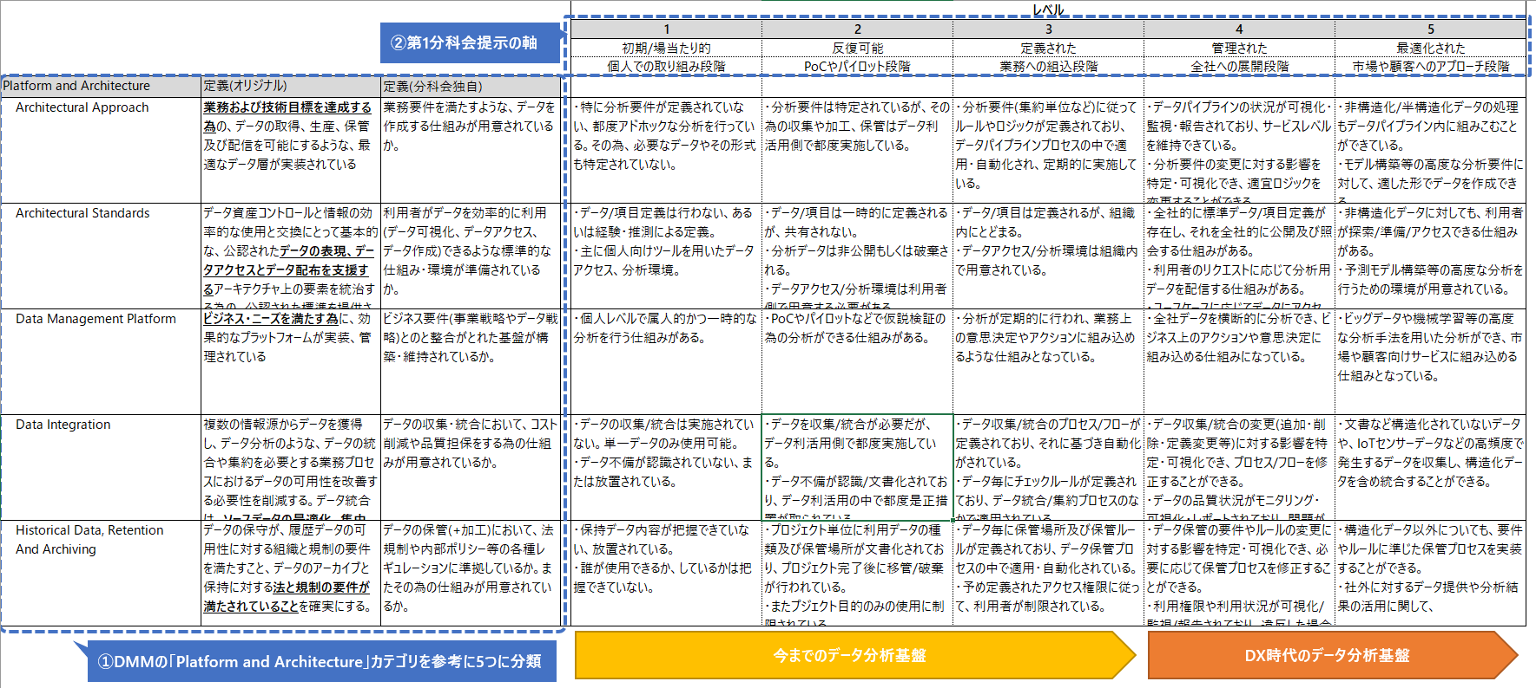
発展段階の整理
リーダー
データ分析基盤の発展段階を関連書籍・レポート中心に収集して段階別に整理しました。

Slide 10
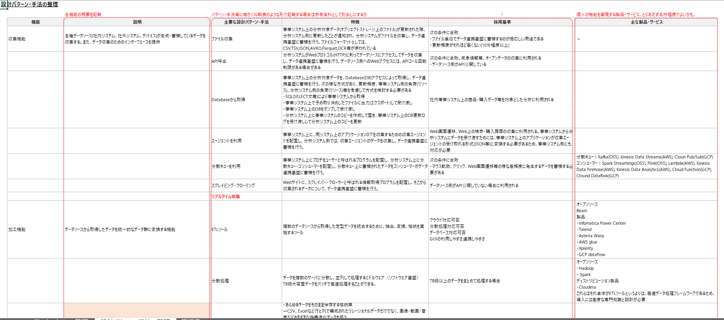
機能及び設計手法・パターンの整理
設計・導入
データ分析基盤検討に際して、必要となるデータ分析基盤の機能及び用いられる設計手法・パターンを整理しました。

Slide 11
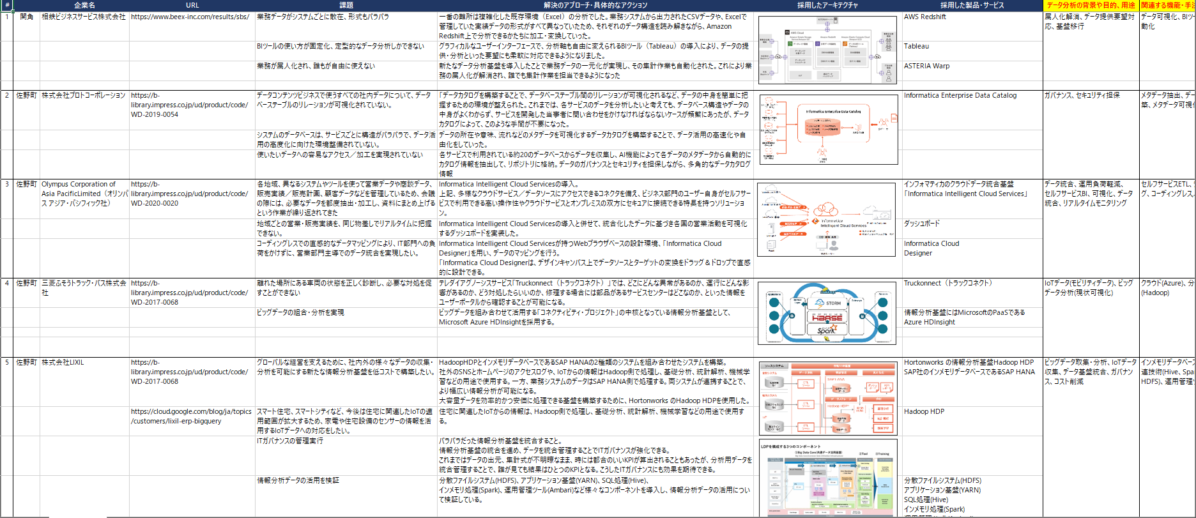
構成事例の整理
運用・利活用
データ分析基盤検討に際して、参考とする為のデータ分析基盤の導入事例を収集しました。今後整理を行っていきます。

Slide 12
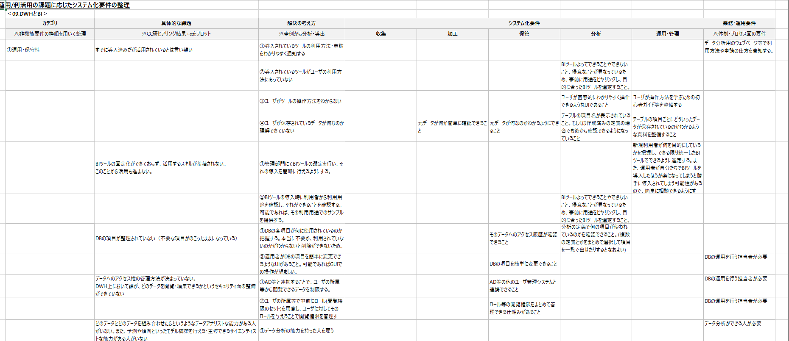
運用・利活用課題の整理と分析
運用・利活用
CC研課題＋一般的課題を収集・整理し、解決方法と検討項目をリストアップしました。今後更にブラッシュアップを行っていきます。

Slide 13
論文検討状況について

Slide 14
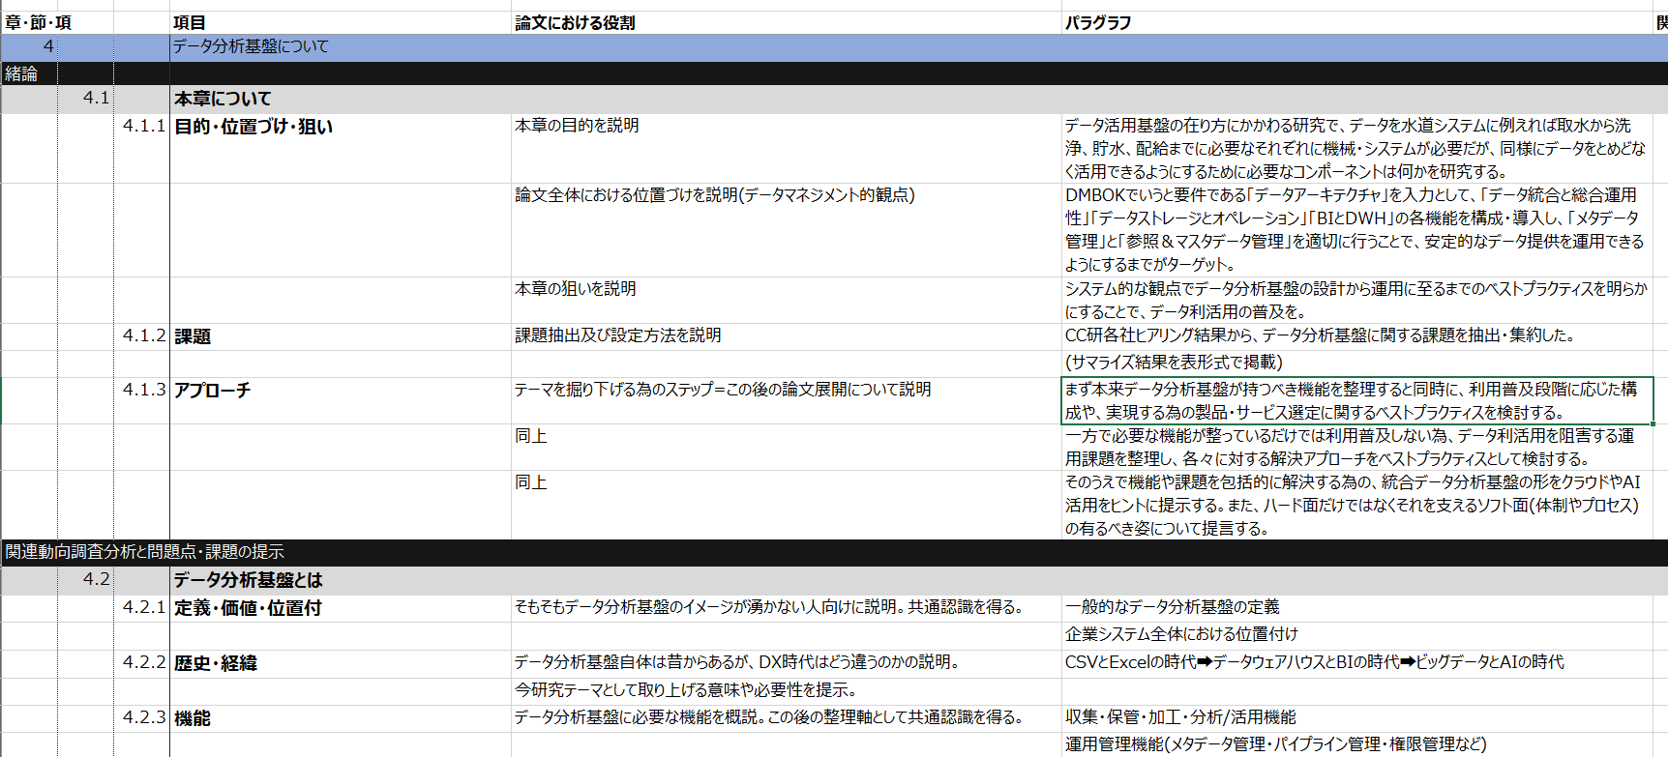
目次の検討
分科会全体
先にリーダーにてベースとなる目次案を作成致しましたので、今後の研究状況と連動して詳細化としてまいります。

